Slide 1
šablony pro neformální vzdělávání 02_24_031
16. 4. 2024
Programové období 2021 – 2027
Ministerstvo školství, mládeže a tělovýchovy

Slide 2
SEMINÁŘ PRO ŽADATELE: PŘÍPRAVA ŽÁDOSTI O PODPORU
.

Slide 3
Program
Dokumentace
Oprávněnost žadatelů
Základní informace k výzvě
Přijatelnost žadatele, přílohy k žádosti o podporu
Šablony
Kalkulačka šablon NFV
Indikátory
Specifické datové položky

Slide 4
Základní informace k výzvě
.

Slide 5
Dokumentace
Výzva č. 31 a její přílohy https://opjak.cz/vyzvy/vyzva-c-02_24_031-sablony-pro-neformalni-vzdelavani/#dokumenty
- Příloha č. 1: Kritéria hodnocení
- Příloha č. 2: Přehled šablon a jejich věcný výklad
Přílohy k žádosti o podporu ( na webu OP JAK, v IS KP21+)
Pravidla pro žadatele a příjemce zjednodušených projektů, verze 2
Právní akt a příloha Základní parametry projektu (ZPP)
Notes:
Veškerá dokumentace bude po celou dobu výzvy a realizace projektů do 31. 12. 2027 vložena (a vkládána) do výzvy č. 31.

Slide 6
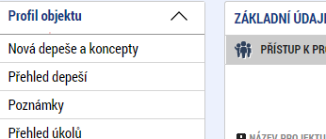
Komunikace v hodnoticím procesu
prostřednictvím monitorovacího systému ISKP21+, tvz. depeše
Nastavení notifikací v ISKP21+!
v době realizace – komunikace i e-mailem, telefonicky

Slide 7
Administrace
využití celkové částky dotace dle vlastního uvážení tak, aby byly realizovány aktivity a administrován celý projekt
není nutné se řídit celkovými náklady na aktivitu v šabloně
vlastní rozpočet pro realizaci a administraci
stanovit si odpovídající částku na administraci
Notes:
Administrace vlastními silami, lze využít i firmy, avšak za celý projekt je odpovědný žadatel/příjemce.

Slide 8
Oprávnění žadatelé
Soukromoprávní subjekty, jejichž hlavním účelem není vytváření zisku a které současně vykonávají veřejně prospěšnou činnost s právní formou (ONFV):
Spolek (pokud obsahuje pobočné spolky, je žadatelem hlavní spolek) https://www.spolkovyrejstrik.cz/
Ústav https://or.justice.cz/ias/ui/rejstrik
Obecně prospěšná společnost https://or.justice.cz/ias/ui/rejstrik
Účelové zařízení registrovaných církví a náboženských společností https://www-cns.mkcr.cz/cns_internet/
Notes:
Partnerství není povoleno - pobočné spolky nejsou partnery projektu.
ONFV: Organizace působící v oblasti neformálního vzdělávání dětí a mládeže
spolek založený podle zákona č. 89/2012 Sb., občanský zákoník
ústav založený podle zákona č. 89/2012 Sb., občanský zákoník
obecně prospěšná společnost založená podle zákona č. 248/1995 Sb., o obecně prospěšných společnostech účelové zařízení registrovaných církví a náboženských společností založené podle zákona č. 3/2002 Sb., o svobodě náboženského vyznání a postavení církví a náboženských společností, pokud vykonávají alespoň některou činnost vyjmenovanou v § 7 odst. 1 písm. f) zákona č. 218/2000 Sb.: dotace právnickým osobám, které jsou založeny nebo zřízeny k poskytování zdravotních, kulturních, vzdělávacích a sociálních služeb a k poskytování sociálně-právní ochrany dětí,10) a fyzickým osobám, které takové služby nebo sociálně-právní ochranu dětí poskytují, a to výhradně na tyto účely

Slide 9
Časové nastavení výzvy
Vyhlášení výzvy: 21. 3. 2024
Zahájení příjmu žádostí: 8. 4. 2024
Ukončení příjmu žádostí: 30. 8. 2024 nebo při dosažení 120 % výše alokace v dosud podaných žádostech, min. však 14 dní
Nejdřívější zahájení realizace: 1. 5. 2024
Nejpozdější den ukončení: 31. 12. 2027
Délka realizace projektu: 24 až 36 měsíců
Notes:
Datum zahájení fyzické realizace projektu musí být nastaveno až po dni podání žádosti a to na první den v měsíci.

Slide 10
Finanční údaje
Alokace výzvy: 400 000 000 Kč
Minimální výše dotace: 250 000 Kč
Maximální výše dotace: 25 000 000 Kč
Výpočet dotace: základ 250 000 Kč + (2 500 x počet členů/účastníků)
Spolufinancování 5 %
Pravidla pro žadatele a příjemce ZP, kap. 5.9.4 Pravidla spolufinancování
Zákaz vybírání účastnických poplatků = příjem projektu
Notes:
Výpočet dotace: každý člen může být započítán pouze jednou v rámci jedné organizace. Pokud je jedna osoba členem více pobočných spolků, může být uvedena pro každý pobočný spolek, jehož je členem.
Pravidla pro žadatele a příjemce ZP, kap. 5.9.4. Pravidla spolufinancování: Povinnost spolufinancování je splněna tím, že příjemce splní cíl projektu (naplní účel dotace), přičemž pro projekt obdrží nevratnou přímou pomoc (dotaci) ve výši celkových způsobilých výdajů snížených o částku připadající na podíl vlastního spolufinancování. Příjemce neprokazuje vlastní spolufinancování v účetnictví.

Slide 11
Zálohové platby
podíl EU
podíl státního rozpočtu
soukromé spolufinancování 5 %
Projekty do 5 000 000 Kč (vč.)
jedna zálohová platba ve výši 100 % (EU + SR: 95 %)
Projekty nad 5 000 000 Kč
1. zálohová platba 30 % (EU + ST: 28,5 %)
další zálohové platby: ve výši vyúčtování (mínus soukromé spolufinancování)
Notes:
Zaslání na účet uvedený v žádosti o podporu – a to po vydání právního aktu do cca 30 dní, automaticky.

Slide 12
Zprávy o realizaci (zor)
Projekty do 5 000 000 Kč (vč.)
3 sledovaná období: 6 měsíců - 12 měsíců – 6 až 18 měsíců
Projekty nad 5 000 000 Kč
4 sledovaná období: 6 měsíců – 6 měsíců – 9 měsíců – 3 až 15 měsíců
Vyúčtování (tzv. žádost o platbu)
vykázání realizovaných aktivit + doložení výstupů = vyúčtování
v ISKP21+: k aktivitám jsou automaticky generovány celkové náklady (rozpočet, vyúčtování)
Notes:
Nastavení finančního plánu v žádosti o podporu
- automatikou pro projekty do 5 mil. Kč (vč.), opravit datum podání ZZoR
- nutnost ruční úpravy pro projekty nad 5 mil. Kč – připraven excel, příloha uživatelské příručky ISKP21+ žádosti o podporu

Slide 13
Oprávněnost žadatelů – dle výzvy
existuje ke dni podání žádosti déle než 3 roky a má v zakladatelských dokumentech zakotvenou práci s dětmi a/nebo mládeží min. po tuto dobu jako hlavní činnost,
má k 31. 12. 2023 min. 20 členů/registr. účastníků (ročníky 2006-2020),
členové/reg. účastníci platí čl. příspěvky/účastnické příspěvky,
v projektu nad 5 mil. Kč má obrat min. 1 % částky CZV za poslední účetní období,
není sportovní organizací zapsanou v rejstříku sport. organizací, s výjimkou organizací uznaných MŠMT pro práci s dětmi a mládeží.
https://rejstriksportu.cz/dashboard
https://www.msmt.cz/mladez/nno-uznana-msmt-pro-praci-s-detmi-a-mladezi-na-leta-2024

Slide 14
Oprávněnost žadatelů – dle pravidel
není v insolvenčním řízení podle insolvenčního zákona,
není v likvidaci ve smyslu příslušných ustanovení občanského zákoníku,
není vedeno exekuční řízení podle exekučního řádu, daňová exekuce podle daňového řádu,
splňuje podmínky bezdlužnosti vůči orgánům veřejné správy, finančnímu úřadu a zdravotním pojišťovnám,
je trestně bezúhonný,
má zajištěny vlastní prostředky na spolufinancování realizace projektu.
Notes:
PpŽP ZP: Kap. 5.3 Oprávněnost žadatele

Slide 15
Veřejná podpora v oblasti vzdělávání
subjekty oprávněných žadatelů nabízejí svoje služby na volném trhu = služby hospodářského charakteru
pokud jsou tyto služby poskytovány lokálně, neovlivňují obchod mezi členskými státy EU (nemají hospodářský dopad)
= vyplnit přílohu Prohlášení o souladu projektu s pravidly veřejné podpory
pokud je činnost organizace lokálního charakteru = OK
pokud činnost organizace nemá lokální charakter = režim de minimis
Režim de minimis (výjimka z veřejné podpory):
- limit 300.000 EUR z veřejných peněz (dotací) na dobu 3 let
- realizace projektu probíhá stejně jako u ostatních projektů
Notes:
Veřejnou podporou se rozumí každá podpora poskytnutá v jakékoli formě státem nebo ze státních prostředků, která narušuje nebo může narušit hospodářskou soutěž tím, že zvýhodňuje určité podniky nebo určitá odvětví výroby a pokud ovlivňuje obchod mezi členskými státy.
Mimo veřejnou podporu:
a) činnosti lokálního charakteru
b) pokud činnosti nejsou lokálního charakteru, lze ještě uplatnit úzké tematické zaměření projektu (na které se nevztahuje veřejná podpora): činnosti v oblasti kulturního a uměleckého vzdělávání či vzdělávání v ochraně přírody
Projekty v režimu de minimis jsou v okamžiku vydání právního aktu zapsány do registru de minimis:
https://eagri.cz/public/portal/mze/dotace/verejna-podpora-a-de-minimis/registr-de-minimis

Slide 16
Oprávněnost žadatelů – přílohy k žádosti o podporu
Název povinné přílohy žádosti o podporu | Forma a způsob doložení (originál/kopie)
Čestné prohlášení: | K vyplnění v ISKP21+
- úvodní | Originál
- závěrečné
Prohlášení o přijatelnosti žadatele: | Vzor k dispozici.
- vlastní prostředky | Prostá kopie
- exekuce
- bezdlužnost
- bezúhonnost (fyzických a právnických osob)
- nesplacený inkasní příkaz (protiprávní veřejná podpora)
Prohlášení o souladu projektu s pravidly VP | Vzor k dispozici
 | Prostá kopie

Slide 17
Oprávněnost žadatelů – přílohy k žádosti o podporu
Název povinné přílohy žádosti o podporu | Forma a způsob doložení (originál/kopie)
Doklad o bezdlužnosti | Prostá kopie
Doklad o bankovním účtu, podúčtu | Prostá kopie – nejlépe Smlouvu o vedení účtu
Kalkulačka šablon pro NFV | Vzor k dispozici
 | Prostá kopie
 | Doložit v MS Excel
Výroční zpráva (poslední zveřejněná) | Prostá kopie
Interní dokument (způsob vybírání členských nebo účastnických příspěvků) | Prostá kopie
Seznam členů/registrovaných účastníků | Vzor k dispozici, prostá kopie, doložit v MS Excel

Slide 18
Oprávněnost žadatelů – přílohy k žádosti o podporu
Název povinně volitelné přílohy žádosti o podporu | Forma doložení (originál/kopie)
Plná moc/pověření | K vyplnění v IS KP21+ nebo vlastní dokument.
 | Originál nebo úředně ověřená kopie
Prokázání vlastnické struktury žadatele/příjemce | Vzor k dispozici
 | Prostá kopie
Čestné prohlášení o oslovení všech pobočných spolků | Vzor k dispozici
 | Prostá kopie
Zakladatelské/zřizovací dokumenty organizace (doklady k oprávněnosti) | Prostá kopie

Slide 19
Oprávněnost žadatelů – přílohy k žádosti o podporu
Název povinně volitelné přílohy žádosti o podporu | Forma doložení (originál/kopie)
Doklad o obratu – nad 5 mil. Kč | Prostá kopie
Výpisy z Rejstříku trestů za fyzické osoby – členy statutárního orgánu | Prostá kopie

Slide 20
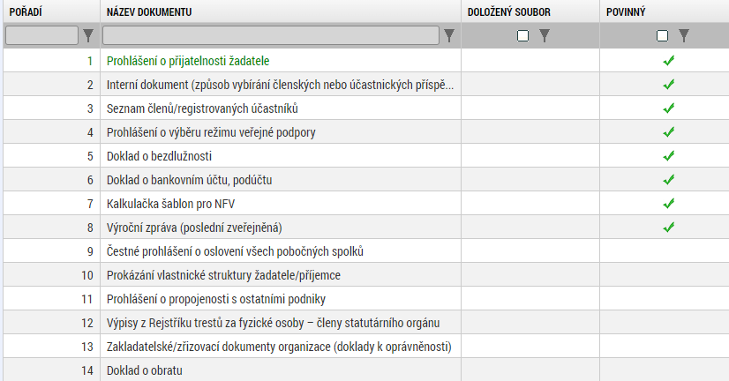
Oprávněnost žadatelů – přílohy k žádosti o podporu
.
Notes:
Přílohu 10 a 11 nedokládat, nedokládat ani 13.

Slide 21
Veřejné zakázky
Využívání veřejných finančních prostředků v šablonách = Zákon č. 134/2016 Sb., o zadávání veřejných zakázek
VZ na dodávky a služby od předpokládané hodnoty 2 mil. Kč bez DPH
Výpočet předpokládané hodnoty:
- zahrnuje předpokládanou hodnotu všech plnění, která tvoří jeden funkční celek a jsou zadávána v časové souvislosti
- zahrnuje plnění za IČ a za všechna plnění (sčítat projekty, běžnou činnost)
Vždy dodržovat § 6: zásada transparentnosti a přiměřenosti, vůči dodavateli: zásada rovného zacházení a základ diskriminace
V ISKP21+: nevyplňovat žádnou plánovanou VZ (v šablonách oznámit až nadlimitní VZ)
Notes:
Zákon č. 134/2016 Sb., o zadávání veřejných zakázek
§ 6
Zásady zadávání veřejných zakázek
(1) Zadavatel při postupu podle tohoto zákona musí dodržovat zásady transparentnosti a přiměřenosti.
(2) Ve vztahu k dodavatelům musí zadavatel dodržovat zásadu rovného zacházení a zákazu diskriminace.
(3) Zadavatel nesmí omezovat účast v zadávacím řízení těm dodavatelům, kteří mají sídlo v
a) členském státě Evropské unie, Evropského hospodářského prostoru nebo Švýcarské konfederaci (dále jen „členský stát“), nebo
b) jiném státě, který má s Českou republikou nebo s Evropskou unií uzavřenu mezinárodní smlouvu zaručující přístup dodavatelům z těchto států k zadávané veřejné zakázce.
(4) Zadavatel je při postupu podle tohoto zákona, a to při vytváření zadávacích podmínek, hodnocení nabídek a výběru dodavatele, povinen za předpokladu, že to bude vzhledem k povaze a smyslu zakázky vhodné, dodržovat zásady sociálně odpovědného zadávání, environmentálně odpovědného zadávání a inovací ve smyslu tohoto zákona. Svůj postup je zadavatel povinen řádně odůvodnit⁵²).

Slide 22
Aktivity (šablony)
.

Slide 23
Principy zjednodušených projektů (tzv. šablon)
Projekt se skládá z předem definovaných šablon (šablona = aktivita)
Šablona má předem definovaný výstup
Šablona má svůj jednotkový náklad
Rozpočet projektu = seznam navolených šablon
Žádost o podporu a zprávy o realizaci mají zjednodušenou formu

Slide 24
Způsobilost nákladů a jejich vykazování
Časová způsobilost – náklady na jednotky aktivit se považují za způsobilé, pokud v době realizace byly aktivity zahájeny a ukončeny a výstupy dosaženy
Výstup doložený do ZoR a schválený ŘO = způsobilý náklad projektu
Není předkládáno a kontrolováno účetnictví – jednotlivé účetní položky se nemusí přiřazovat k projektu a nedokládají se daňové a účetní doklady
Způsob využití finančních prostředků – v kompetenci příjemce dotace

Slide 25
Šablony
Příloha č. 2 výzvy Přehled šablon a jejich věcný výklad:
1. Vzdělávání pracovníků v neformálním vzdělávání
2. Vzdělávání dobrovolníků v neformálním vzdělávání
3. Spolupráce pracovníků v neformálním vzdělávání
4. Spolupráce dobrovolníků v neformálním vzdělávání
5. Inovativní vzdělávání dětí a mládeže v neformálním vzdělávání
6. Odborně zaměřená tematická a komunitní setkávání v organizacích neformálního vzdělávání

Slide 26
Cílové skupiny
Děti a mládež
- organizované děti a mládež
- neorganizované děti a mládež
- děti a mládež s omezenými příležitostmi
Pracovníci a dobrovolníci v neformálním vzdělávání
Rodiče dětí a mládeže
Pedagogičtí pracovníci škol a školských zařízení
Veřejnost

Slide 27
Vzdělávání pracovníků/dobrovolníků v nfv
Hodina vzdělávání = 60 minut
Formou akreditovaných i neakreditovaných kurzů, programů, supervize/ mentoringu/ koučinku, stáží ve firmách/institucích (ne v dalších NFV nebo školách/šk. zařízeních)
Prezenčně i distančně (stáže pouze prezenčně)
Podporovaná témata viz kap. 4.1 Přehledu šablon
Nelze uznat vzdělávání, které vede k získání akademických či profesních titulů a vzdělávání vedoucí ke změně kvalifikace, ani rekvalifikační kurzy
Indikátor 525 102, SDP: téma vzdělávání
Notes:
Při uvedení délky hodiny na osvědčení 45 min je nezbytné provést přepočet celkové délky vzdělávání na 60ti minutové hodiny. Např. na osvědčení bude uvedeno 8 hodin po 45 min = 6 hod po 60 min.

Slide 28
Spolupráce pracovníků/dobrovolníků v nfv
hodina spolupráce = 60 minut
Formou hospitace na vzdělávací akci nebo návštěvou v jiném zařízení poskytujícím neformální vzdělávání
Blok/cyklus spolupráce nesmí být kratší než 8 hod
Prezenčně i distančně (návštěva v jiném zařízení pouze prezenčně)
Podporovaná témata viz kap. 4.1 Přehledu šablon
Lektor: pracovník ve vzdělávání školy/školského zařízení, pracovník v oblasti neformálního vzdělávání dětí a mládeže a odborník z praxe. NE dobrovolník.
Spolupracující tým může být složený z lektora, pracovníka a dobrovolníka
Indikátor 525 102, SDP: téma spolupráce

Slide 29
Inovativní vzdělávání dětí a mládeže v NFV
Hodina vzdělávání = min. 45 min.
podporovaná témata viz kap. 4.1 Přehledu šablon, formy přímo v šabloně (vč. stručné charakteristiky)
Realizovat 32 hodin v době 12ti po sobě jdoucích měsících
Šablona způsobilá při odučení min. 25 hodin ve 12ti po sobě jdoucích měsících
Min. 1 dítě/mládež s omezenými příležitostmi + skupina dětí a mládeže
Prezenčně i distančně (projektové učení mimo ONFV pouze prezenčně)
Aktivita nesmí být poskytována za úplatu
Indikátor 512 120, SDP: téma a forma odučené hodiny

Slide 30
Odborně zaměřená tematická a komunitní setkávání v organizacích NFV
Hodina setkávání = 60 min.
Varianty setkávání:
a) odborně zaměřená tematická setkávání s pedagog. pracovníky škol a školských zařízení
b) odborně zaměřená tematická setkávání s rodiči
c) komunitní setkávání s veřejností
Témata uvedena ve specifikaci šablony
Vždy za přítomnosti externího odborníka nebo externí organizace
Min. počet účastníků (bez odborníka a dětí/mládeže) je 5
Indikátor 510 172, SDP: varianta setkání

Slide 31
Vyloučené aktivity
Viz text výzvy:
Poskytování sociálních služeb dle zákona č. 108/2006 Sb., o sociálních službách, ve znění pozdějších předpisů;
organizování dětských táborů, provozování či pronajímání turistických a táborových základen nebo jiných nemovitostí bez návaznosti na celoroční práci s dětmi a mládeží.

Slide 32
Kalkulačka šablon pro NFV
.

Slide 33
Kalkulačka šablon NFV
Jeden soubor:
Kalkulačka pro žadatele (+ skryté listy pro změny a ZoR)
Kalkulačka pro Zprávy o realizaci, změny a indikátory
Verze Kalkulačky dle typu subjektu:
Subjekt bez pobočného spolku
Subjekt s max. 300 pobočnými spolky
Subjekt s více než 300 pobočnými spolky

Slide 34
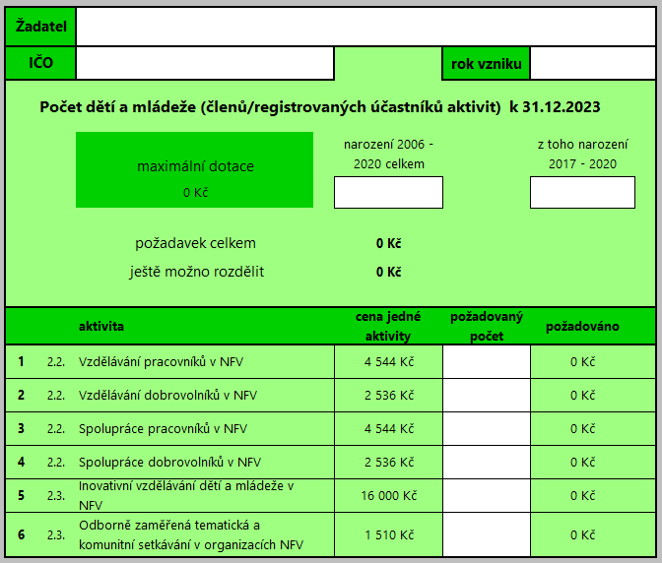
Kalkulačka šablon NFV – list žádost
Notes:
Kalkulačka bez pobočných spolků

Slide 35
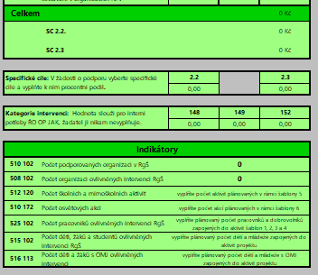
Kalkulačka šablon NFV – list souhrn
Notes:
Kalkulačka bez pobočných spolků

Slide 36
Indikátory a specifické datové položky
.

Slide 37
Indikátory
510 102 | Počet podporovaných organizací | povinný k naplnění | vždy zvolit, vždy 1
508 102 | Počet organizací ovlivněných intervencí | povinný k naplnění | vždy zvolit, vždy 1+počet pobočných spolků (šablona č. 5)
525 102 | Počet pracovníků ovlivněných intervencí | povinný k naplnění | šablony č. 1 - 4
510 172 | Počet osvětových akcí | nepovinný k naplnění | šablona č. 6
512 120 | Počet školních a mimoškolních aktivit | nepovinný k naplnění | šablona č. 5
515 102 | Počet dětí, žáků, studentů ovlivněných intervencí | nepovinný k naplnění | vždy zvolit
516 113 | Počet dětí a žáků s OMJ ovlivněných intervencí | nepovinný k naplnění | vždy zvolit

Slide 38
Specifické datové položky (sdp)
Inovativní vzdělávání dětí a mládeže
- téma: počet hodin a počet dětí/mládeže
- forma: počet hodin a počet dětí/mládeže
Vzdělávání a Spolupráce pracovníků/dobrovolníků
- téma: počet hodin a počet pracovníků/dobrovolníků
Odborně zaměřená tematická a komunitní setkávání
- varianta setkání počet hodin a počet účastníků setkání (bez lektora a bez dětí/mládeže)
Notes:
Přidání SDP v průběhu kontroly ZoR – nepodstatná změna

Slide 39
Aktivita – indikátor – sdp
Vzdělávání pracovníků v neformálním vzdělávání
Vzdělávání dobrovolníků v neformálním vzdělávání
Spolupráce pracovníků v neformálním vzdělávání
Spolupráce dobrovolníků v neformálním vzdělávání
525 102 Počet pracovníků ovlivněných intervencí (povinný k naplnění)
SDP (statistické vykazování v ZoR):
OPJAK_RgŠ20 vybrat témata pro vzdělávání /spolupráci

Slide 40
Aktivita – indikátor – sdp
Inovativní vzdělávání dětí a mládeže v neformálním vzdělávání
508 102 Počet organizací ovlivněných intervencí (povinný k naplnění)
512 120 Počet školních a mimoškolních aktivit (nepovinný k naplnění)
SDP (statistické vykazování v ZoR):
OPJAK_RgŠ18 vybrat témata pro inovativní vzdělávání
OPJAK_RgŠ19 vybrat formy pro inovativní vzdělávání

Slide 41
Aktivita – indikátor – sdp
Odborně zaměřená tematická a komunitní setkávání v organizacích neformálního vzdělávání
510 172 Počet osvětových akcí (nepovinný k naplnění)
SDP (statistické vykazování v ZoR):
OPJAK_RgŠ21 vybrat varianty setkání
Notes:
V žádosti o podporu: předpokládaná cílová hodnota
515 102 – nejspíše ne vyšší než stávající počet dětí/mládeže, ale může být (širší cílová skupina než pro nápočet alokace: od narození do 26 let studentů // dětí přicházejí)
516 113 – z toho, povinnost vybrat indikátor, může být 0

Slide 42
Práce v systémech
Registrace v ISKP21+ a podání žádosti o podporu
identita občana
elektronický kvalifikovaný podpis
Registrace organizace
ROS (základní registr právnických osob)
ESM (Evidence skutečných majitelů) https://esm.justice.cz/ias/issm/rejstrik
Notes:
Zákon č. 111/2009 Sb., o základních registrech
Zákon č. 37/2021 Sb., o evidenci skutečných majitelů

Slide 43
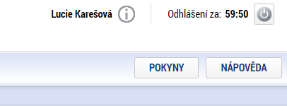
ISKP21+
https://iskp21.mssf.cz/
Metodická podpora
Uživatelská příručka ISKP21+ Žádost o podporu Šablony pro neformální vzdělávání https://opjak.cz/vyzvy/vyzva-c-02_24_031-sablony-pro-neformalni-vzdelavani/#dokumenty + příloha Výpočet_finanční plán
Pokyny - přímo pro výzvu č. 31
Nápověda – obecně pro ISKP21+

Slide 44
Hodnoticí proces
Kontrola přijatelnosti a formálních náležitostí
Výzva k odstranění vad žádosti
Žádost o podporu splnila formální náležitosti a podmínky přijatelnosti PP22
Žádost o podporu doporučena k financování PP25a
nebo
nad 100 % alokace: Žádost o podporu zařazena mezi náhradní projekty PU 25
Výzva k doložení podkladů před vydáním PA
Žádost o podporu splnila podmínky pro vydání právního aktu PP26
Vydání právního aktu (Rozhodnutí o poskytnutí dotace) – PP30
Zaslání zálohové platby
Notes:
Výzva k odstranění vad žádostí = výzva k doplnění/dopracování ZoR.
Splnila formální kritéria a kritéria přijatelnosti - pokud nesplní přijatelnost žadatele nenapravitelné kritérium – vyřazení žádosti z dalšího hodnocení (možnost tzv. připomínek – viz PpŽP ZP
Stavy PN22 Žádost o podporu nesplnila formální náležitosti a podmínky přijatelnosti
PN26 Žádost o podporu nesplnila podmínky pro vydání právního aktu

Slide 45
Konzultační linka pro šablony op jak
každý pracovní den od 9 do 15 hod. na tel. +420 234 814 777
e-mail: dotazyZP@msmt.cz

Slide 46
Mgr. Lucie Karešová, lucie.karesova@msmt.cz
Mgr. Martina Čapková, martina.capkova@msmt.cz
Další informace o OP JAN AMOS KOMENSKÝ (2021-2027)
jsou dostupné na webových stránkách OPJAK.cz

